Slide 1
离线资料库
鸿蒙端侧「拍照即检索」的个人资料助手
Offline Database
小组：隔壁老王说的队 ｜ 指导教师：谢涛 ｜ 小组成员：谢东承\李丛容\陈皖 ｜ 日期：2026 年 10月

Slide 2
目录content
3
3
5
1
背景与痛点：为什么做
三个设计判断
5
已经做到什么
4
2
核心主张：预算感知调度
4
6
合规与团队
6
风险与验收
Feasibility！
Compliance & Team
Risks & Acceptance

Slide 3
01
项目背调：为什么做这个

Slide 4
用户痛点：
纸质与碎片资料"存得下、找不回"
课堂板书、讲义、PPT拍了一堆照片：躺在相册里，没法按内容搜索，只能靠翻
书上的重点、资料截图：存进备忘录/图库后检索不到原文
图书馆、地铁、教室等弱网/无网环境：云端笔记类应用直接不可用
学习资料、证件、内部讲义：上传云端有隐私顾虑，不想传
我拍过它，就一定能找回来，而且不用联网、不用上传。

Slide 5
现有方案为什么不够
类别 | 能搜正文 | 能完全离线 | 数据在哪 | 主要限制
云端笔记（Notion / 语雀） | ✅ | ❌ | 厂商服务器 | 要账号联网，离线不可用
系统备忘录 | 🟡 只搜标题与开头 | ✅ | 本机 | 不索引正文
系统相册文字 | 🟡 只搜本应用 | ✅ | 本机 | 只覆盖图片，不能跨来源
本地文件搜索 | ❌ 只搜文件名 | ✅ | 本机 | 不进正文
桌面全文检索（Everything） | ✅ | ✅ | 本机 | 手机端缺位
本软件 · 离线资料库 | ✅ 正文级 + 高亮 | ✅ 零权限零网络 | 本机私有沙箱 | 单机、无云同步（有意）
能把正文级检索做到完全离线的，手机端基本是空位；能做到离线的，大多又不索引正文。

Slide 6
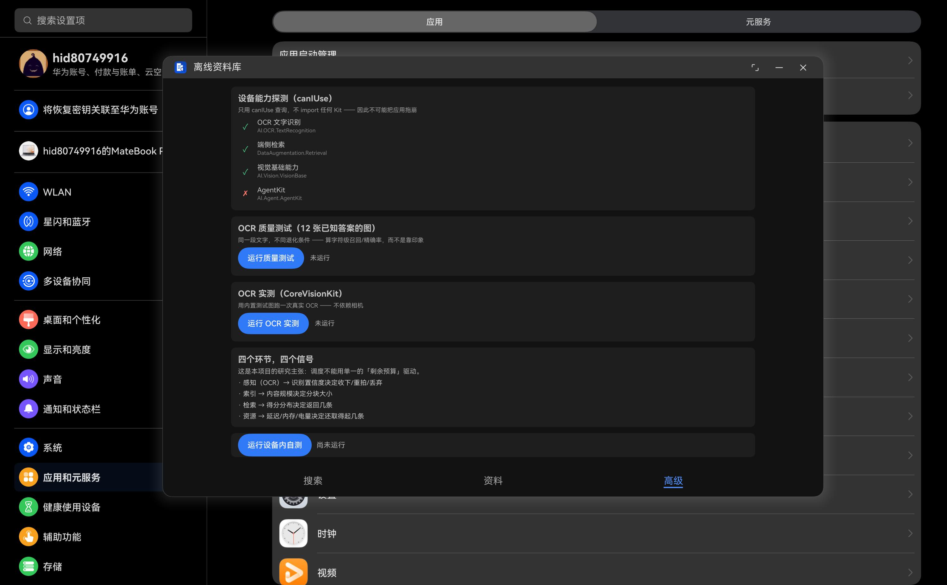
技术背景：端侧能力不是恒定的
【已验证】同一套代码，两台设备上的能力几乎相反——结论：不能假定能力存在，必须探测 + 降级
能力 | MateBook Pro（2in1 · API 23） | 模拟器 （phone · API 26）
文字识别 | 可用 | 不可用
智能体框架 | 不可用 | 可用
高级页能力探测（截图）
结论：不能假定能力存在，必须探测 + 降级

Slide 7
02
核心主张：预算感知调度

Slide 8
核心主张：预算感知调度——不同环节要不同的信号
核心问题：一条由多个端侧能力构成的流水线，算力 / 延迟 / 内存 / 电量受限时，每一步该走哪一档质量？用什么信号来决定？
主张：不存在单一通用信号——每个环节应当由自己的信号驱动，这是必要的，不是可选的
环节
调度决策
应当由什么信号驱动
验证
感知（OCR）
是否走高精度 / 上采样 / 重拍提示
图像质量（清晰度、倾斜、文字密度）
✅ 已实现并验证（见判断三）
索引
即时建索引 or 后台批量
电量 / 温度 / 前台状态
🟡 部分（按规模决定分块大小）
检索
召回深度 top-k
得分分布
✅ 已实现并实验（见判断一）

Slide 9
03
三个设计判断

Slide 10
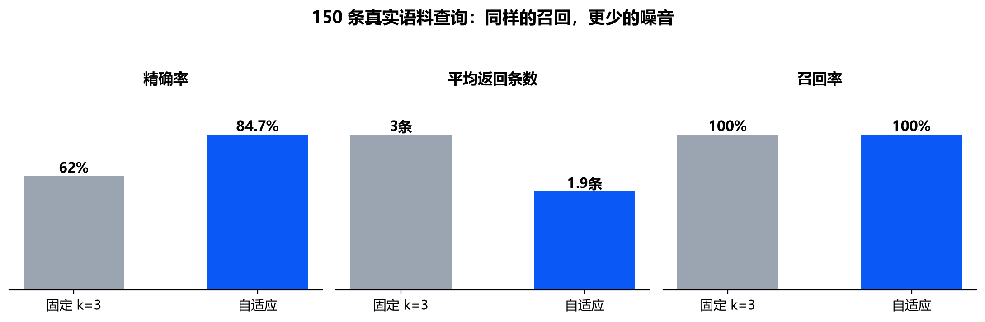
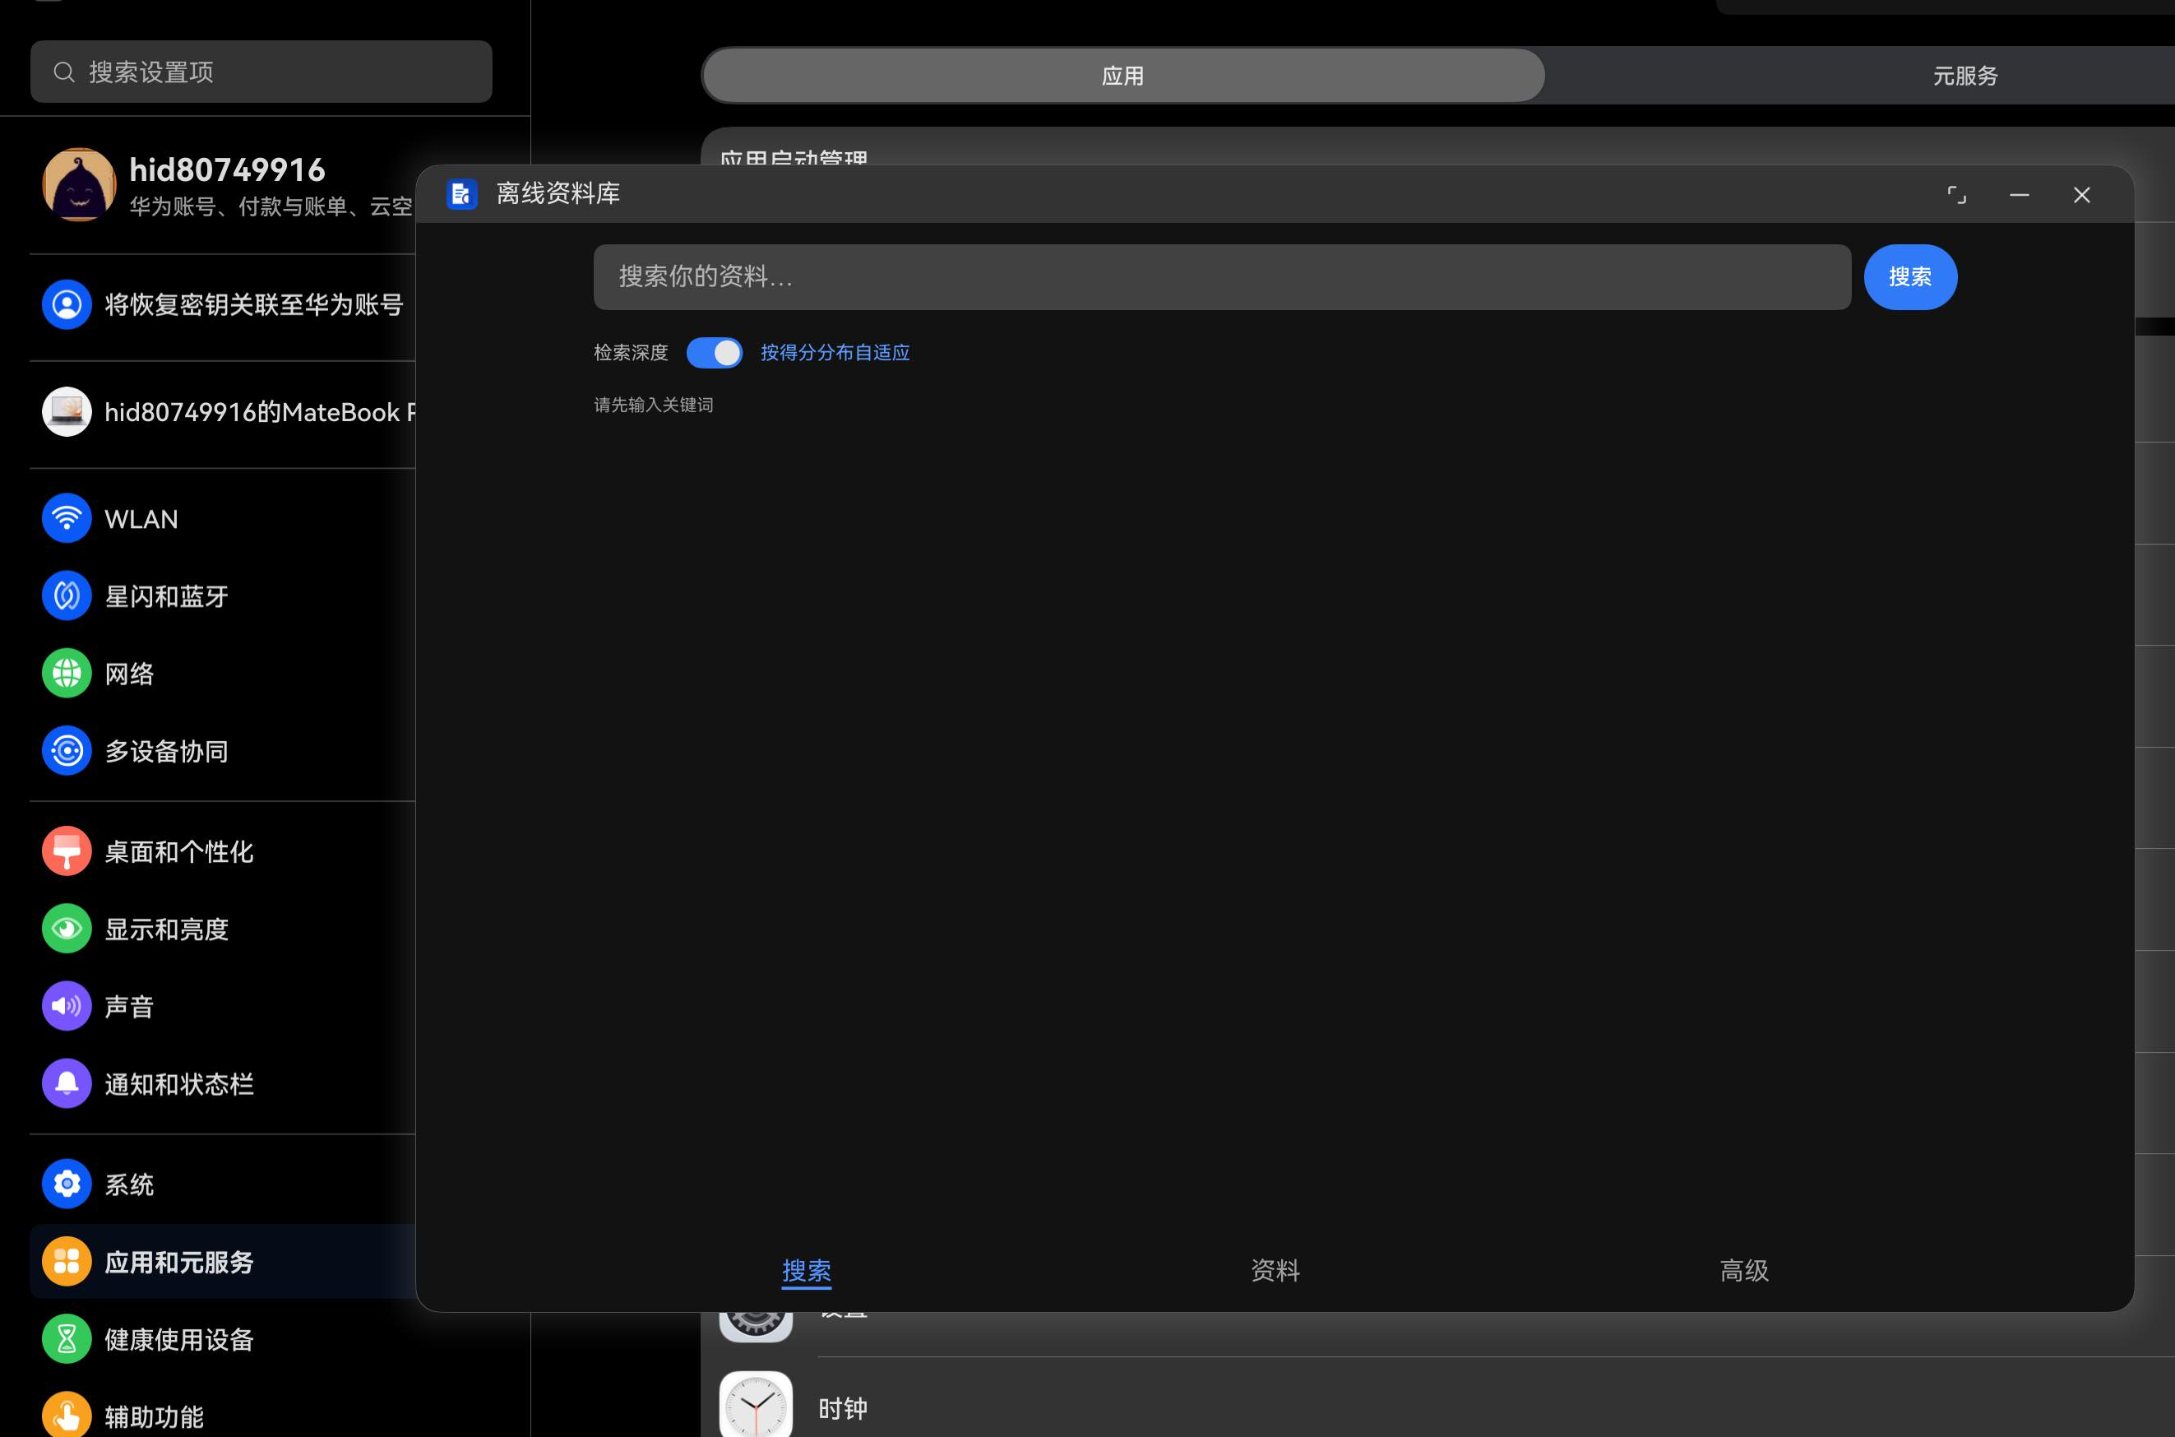
判断一：检索深度不能固定，要看得分分布
• 150 条真实语料查询：
固定 k=3 vs 自适应
召回率 100% vs 100%
MRR 0.970 vs 0.970
精确率 62.0% vs 84.7%
平均返回 3.0 vs 1.9
搜索结果页（截图）
——同样的召回与排序质量，精确率高 22 个百分点，少返回 37%

Slide 11
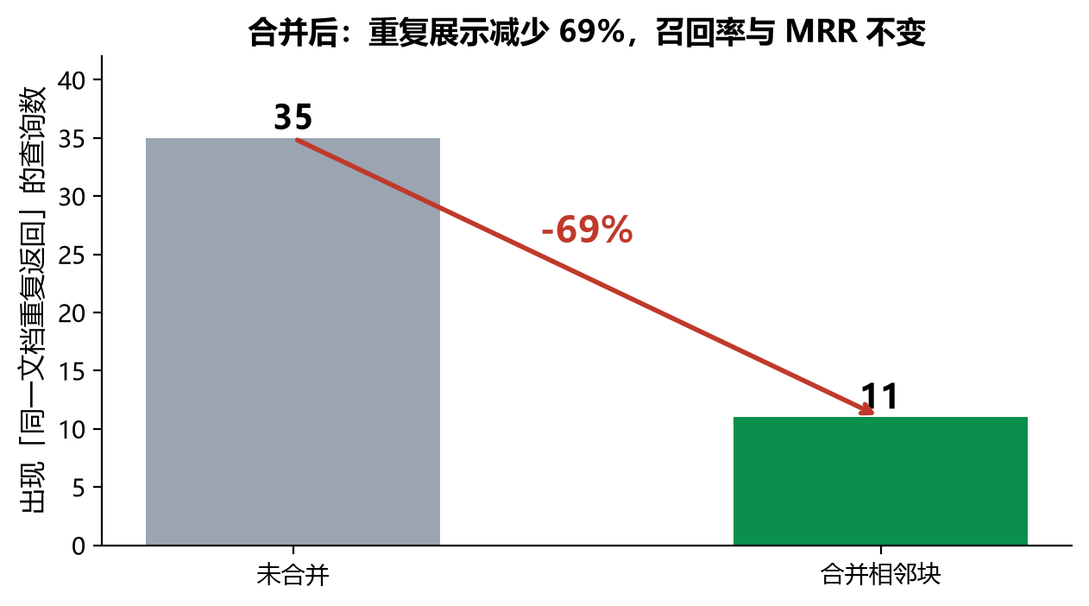
判断二：同一段话不该返回多次
• 同文档重复查询 35 → 11（-69%）
• 召回与 MRR 不变
• 刻意的取舍：得分取最高分不累加
• 累加会把分块副作用当相关度
去重后用户看到的每条结果都是"不同的出处"，而不是同一段话的碎片

Slide 12
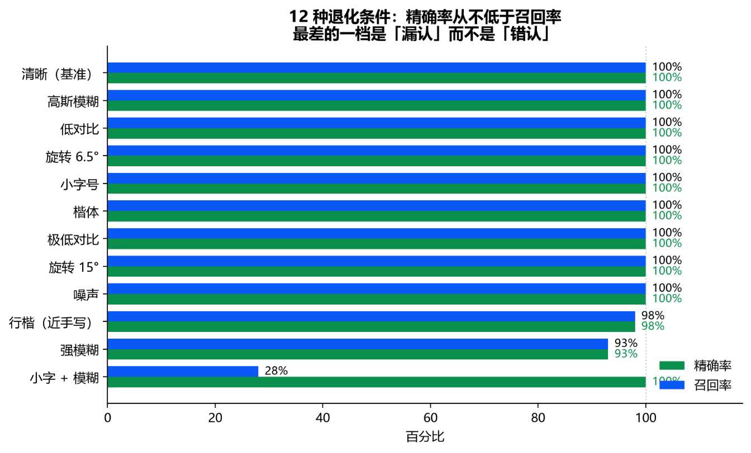
判断三：识别质量要看"认得够不够多"
• 12 种退化：多数 100%；行楷 98%；强模糊 93%
• 小字+模糊：召回 28% / 精确 100%
• 关键观察：精确率从未低于 100%，除非召回同步下降
→ OCR 的失败方式是漏认，不是错认
• 否决过字符覆盖率方案：检测器盲区在它自己的输出里看不见
• 最终方案：图片锐度（独立于 OCR 输出），阈值 1.5 → 12/12 分类正确
有数据、有否决、有再验证

Slide 13
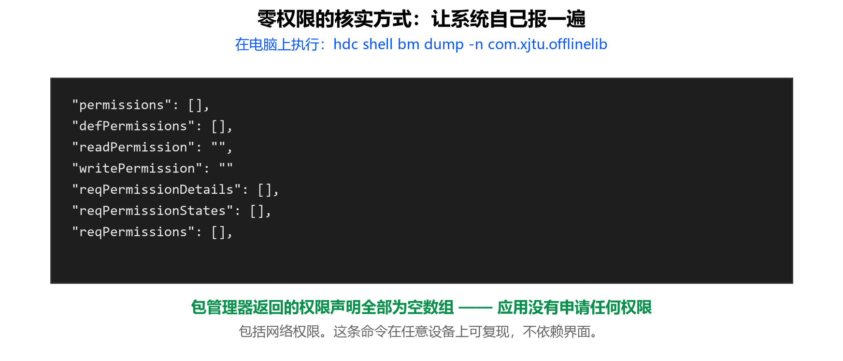
零权限不是口号，是可核实的
• 系统包管理器 bm dump 返回的权限声明全为空
• "选图识别""导入文件"用系统选择器，不是权限：“应用只拿到选中的那一个”
• 相机有意放弃：调相机要 CAMERA 权限，破坏零权限
• 单机应用（无 INTERNET）→ 免备案
宁可少一个入口，也不放弃零权限（见团队页）

Slide 14
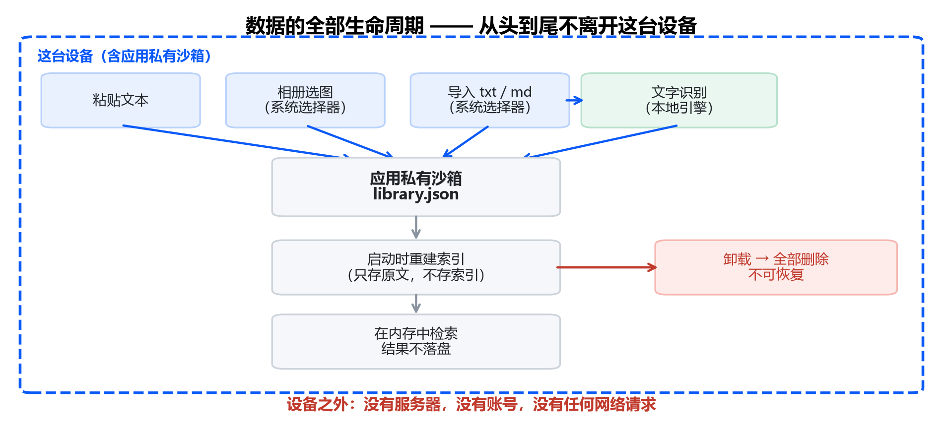
数据全生命周期：从进来到消失，全程不出设备
• 存放：应用私有沙箱
• 持久化只存原文，索引启动时重建
• 【已验证】强制杀进程后重启，资料仍在
• 卸载：数据一并删除、不可恢复
代码中不含任何网络请求

Slide 15
04
合规与团队

Slide 16
团队可行：三模块并行
A 采集 + 感知
B 索引 + 检索
C 调度 + 工程
相册/文件导入 → OCR → 结构化文本
端侧建库 → 查询 → 命中片段与原图高亮
预算策略 + 决策面板 + 签名与上架材料
判据：真机选图能出文字 ✅ 已达成（相机有意放弃）
判据：按词能检索到原文 ✅ 101 测试通过
判据：决策面板 ✅ 完成；签名包 ⏳ 卡 AGC 证书
接口先冻结：DocItem / Chunk / Hit 最先定稿，之后三人互不阻塞
B 模块可离线开发：PC 上先跑通再上真机
开发顺序应对：先把不依赖 AI 的索引与检索做完并验证，
把设备风险与功能风险隔离开

Slide 17
软著：材料已备，等实名
• 【已完成】源代码文档 48 页（2,399 行，每页 50 行，页眉含软件名与版本号）
• 【已完成】软件说明书 5 页（7 章结构化文档）
• 【进行中】实名认证 1–3 工作日 → 提交 → 普通件 20–30 工作日
隐私政策与上架材料
• 【已完成】隐私政策正文 + 可托管 HTML（含三条用户可自行核实的方法）
• 【已完成】应用图标（216×216 + 分层背景 / 前景）
• 【已完成】商店文案（约 620 字）
• 【未开始】发布证书、商店截图、真实手机验证

Slide 18
05
已经做到什么

Slide 19
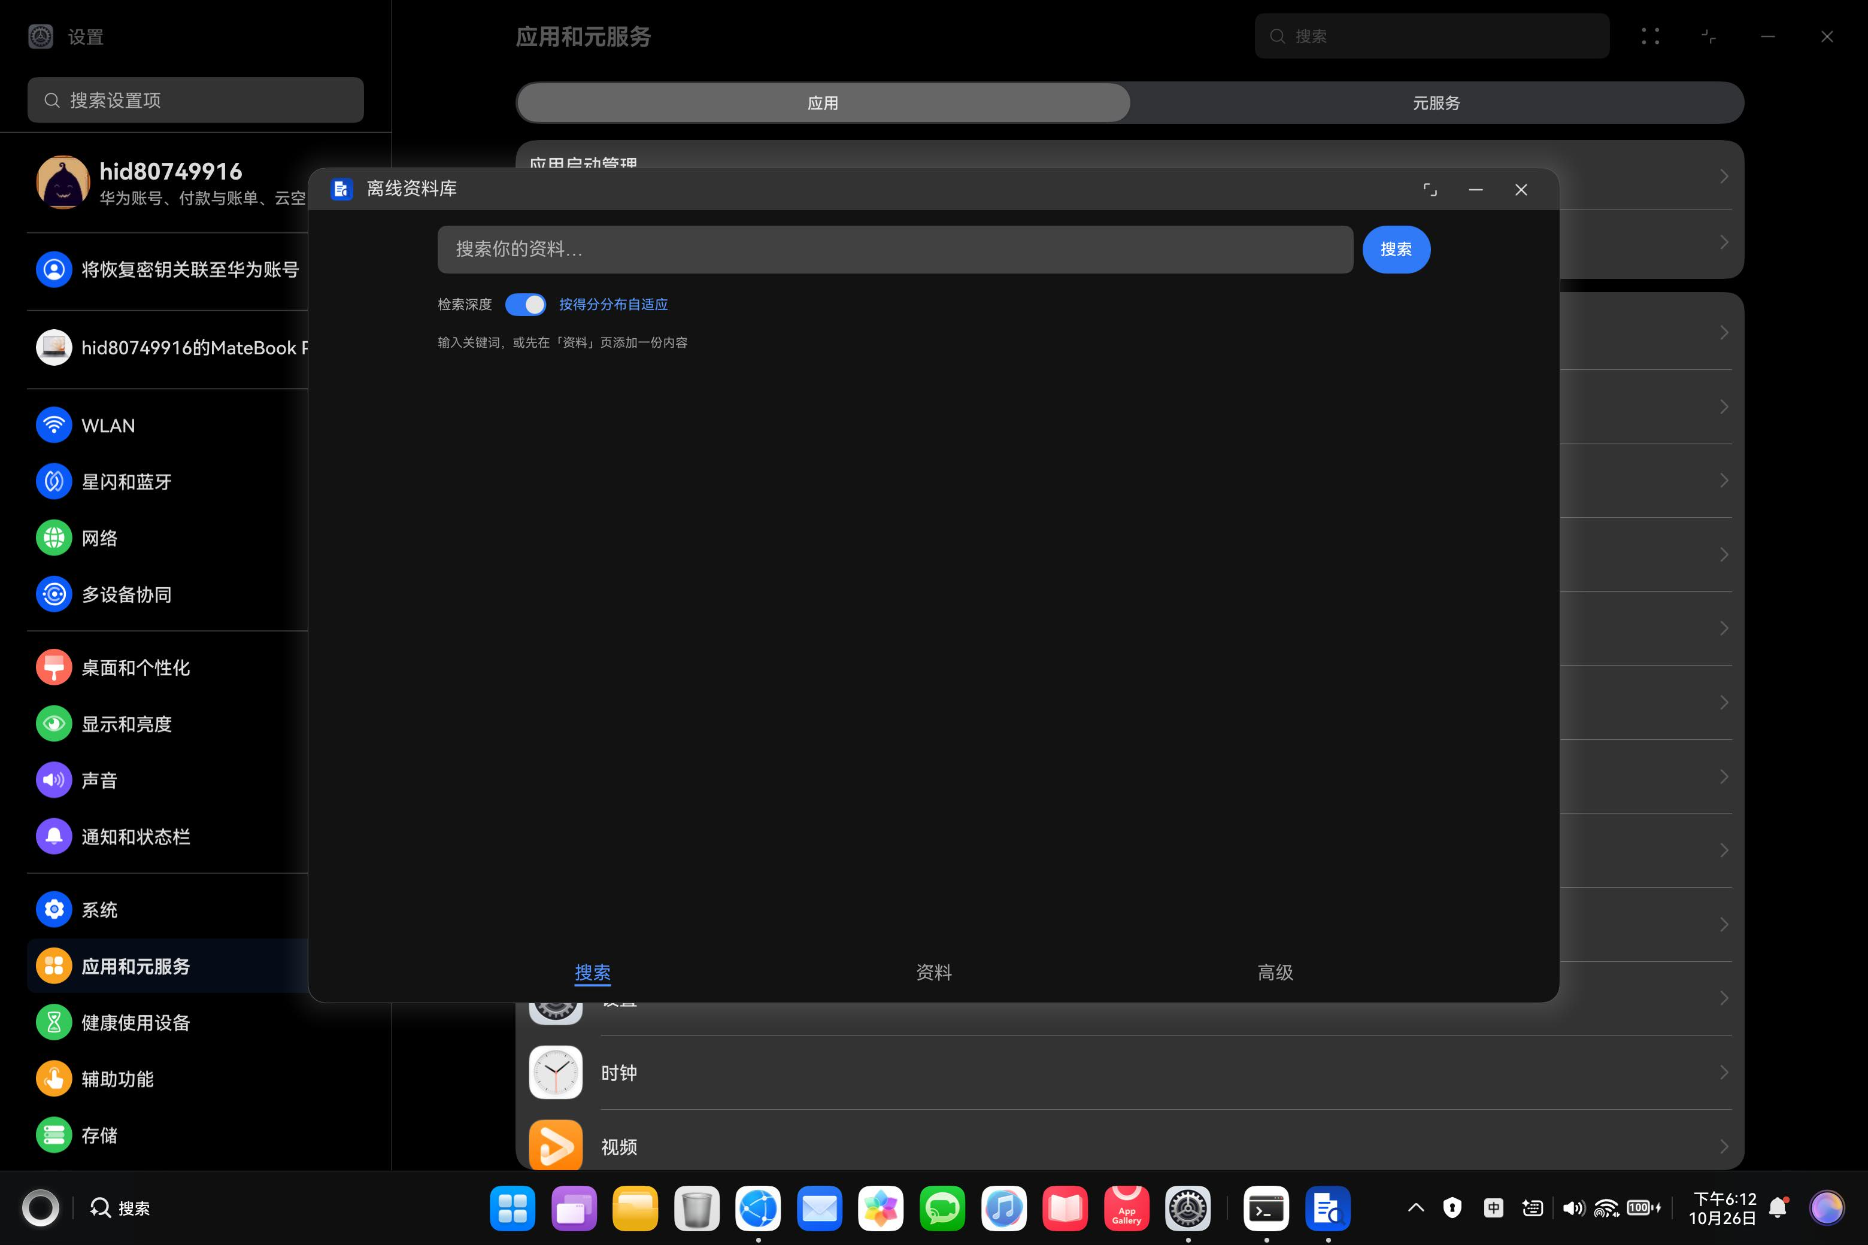
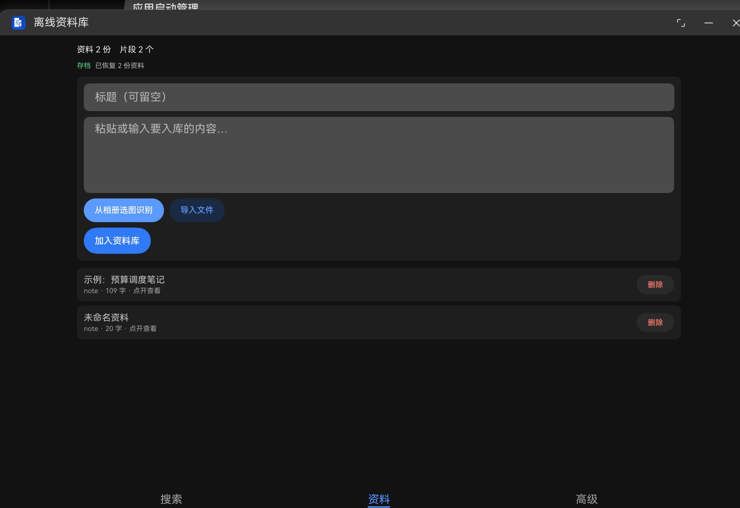
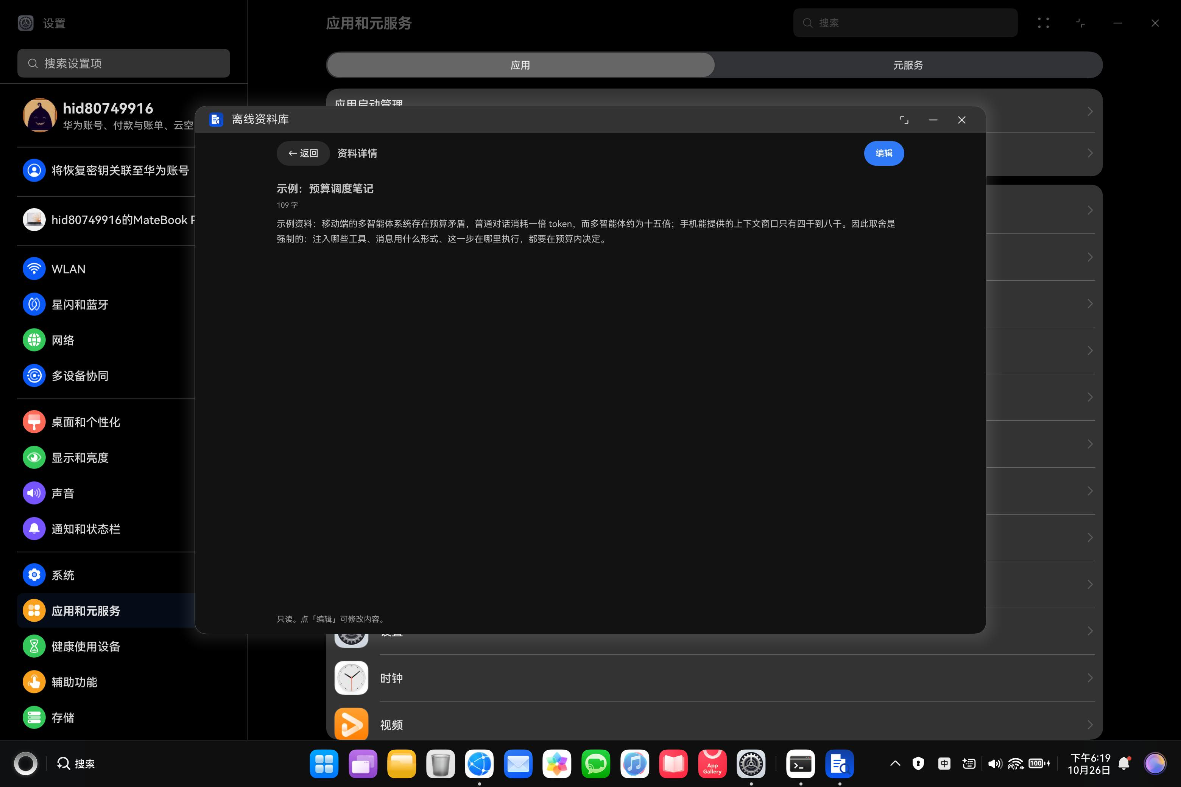
四层验证，逐层有证据
层 | 测什么 | 结果
L1 | 算法正确性 | 101 个单测全通过
L1+ | 真实语料检索质量 | 150 条查询，自适应显著优于固定 k
L2 | ArkTS 编译兼容 | CompileArkTS 通过，HAP 1.3 MB
L3 | 设备内运行时行为 | 真机 14 / 14 全过
L4 | 真实 OCR | 识别 181 字 / 222 ms
搜索页
资料页
详情页

Slide 20
两台真机上的实际表现
• MateBook Pro（2in1 / API 23）：安装、启动、14 项自测全过、OCR 实际识别成功
• 模拟器（phone / API 26）：安装、启动、14 项自测全过、竖屏布局正常
• 能力差异见"技术背景"页；本页只讲实测表现
• 无 OCR 的设备上：明确显示"该设备不支持 OCR"，进程存活、其余功能正常
功能完整度：当前可用，不是计划
• 资料导入：粘贴 / 相册选图识别 / 导入 txt 与 md
• 检索：正文级、带高亮、带决策解释
• 资料管理：详情、编辑、删除两步确认、搜索历史
• 数据持久化：强制杀进程后重启数据仍在
• 界面：深色模式、宽屏限宽居中、手机竖屏正常

Slide 21
06
风险与识别

Slide 22
风险识别与应对
风险
概率
影响
应对措施
软著拿不到证
中
致命（无法上架）
材料已备；第 9 周未提交则考虑加急
仓颉真实模型接入未完成
中
中（另一门课）
第 8 周启动
AGC 发布证书 / 上架被拒
中
高
提前熟悉驳回原因；零权限反而降低风险
真实手机验证缺失
高
中
借真机或 AGC 云调试
已实际踩过的坑（前期验证项目）→ 已固化应对：HMS Kit 缺失 → 应用直接崩溃 → Kit 可降级化；模拟器不含 HMS Core → 真机 / 云真机；
调试证书 ≠ 发布证书 → W1 启动 AGC 发布证书；设备 API 低于 SDK → 编译前核对；工程路径非 ASCII → 构建失败 → 改用纯 ASCII 路径

Slide 23
里程碑与验收标准（16 周制，当前第 7 周）
周 | 里程碑 | 验收标准（客观可判）
W4 | 核心检索可用 | 单测通过；能对真实语料给出召回率数字
W5 | 应用可编译可运行 | CompileArkTS 通过；设备上能启动
W6 | 真机自测通过 | 设备内 14 项自测全过（截图）
W7（当前） | 上架材料备齐 + 软著提交 | 四项材料齐；拿到受理号
W8–W9 | AGC 发布证书 | 证书到手
W10–W11 | 真实手机验证 + 上架提交 | 真实手机装一次；AGC 提交成功
W12–W13 | 软著下证（预期） | 证书编号
W14–W16 | 课程报告 + 结题 | 报告定稿；应用在架或审核中

Slide 24
预期成果与诚实边界
学期末，我们能交出什么？
成果
明确写出的边界
• 相机拍照：有意放弃——为保零权限（相册选择器不需要权限，相机需要）
• 真实手机：只有模拟器与 2in1 真机，没有真实手机数据
• OCR 退化测试：用合成图，无真实拍摄的反光 / 畸变 / 纸张纹理
• 置信度阈值：12 张合成图上拟合，分隔带仅 0.3，高度疑似过拟合
• 资料规模：远小于真实个人资料库
一个可上架的端侧资料库应用
软著登记（材料已备）
一套可复现的验证方法（四层验证 + 真实语料评估 + 退化测试）

Slide 25
感谢老师，请批评指正。

